Slide 1
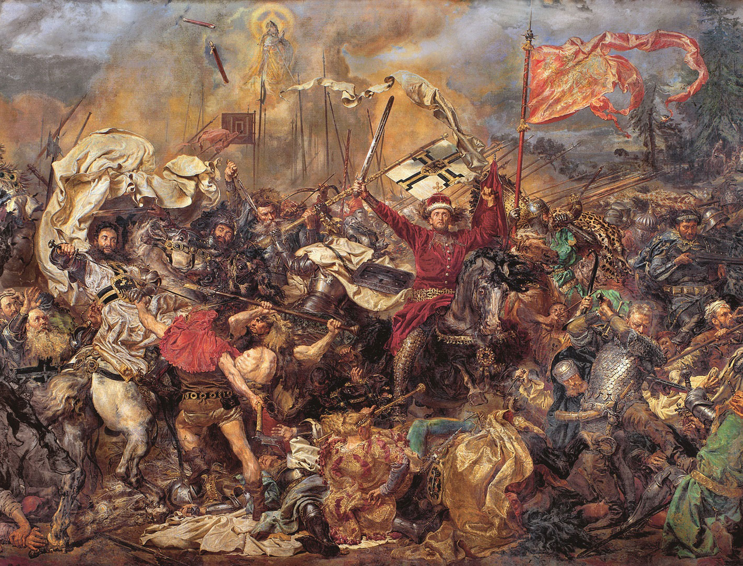
MALARSTWO HISTORYCZNE
Jan Matejko Bitwa pod Grunwaldem,, 1878

Slide 2
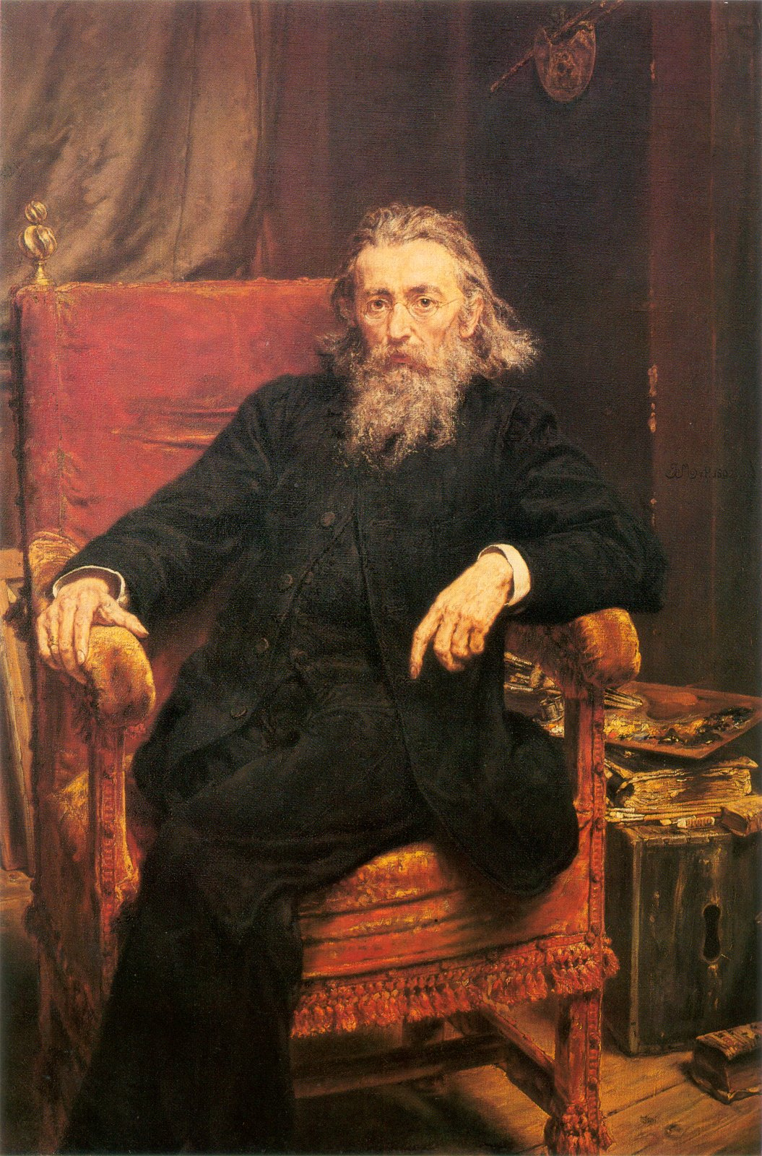
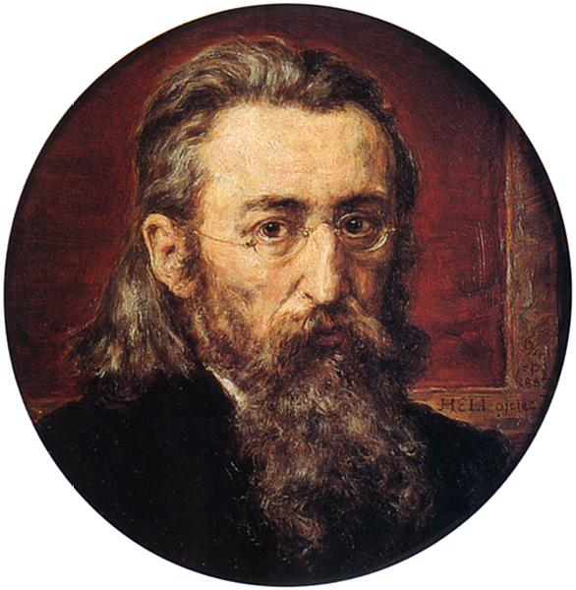
JAN MATEJKO
24 CZERWCA 1838 – 1 LISTOPADA 1893

Slide 3
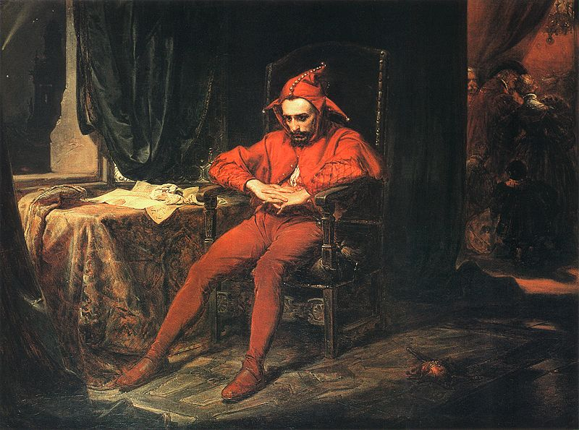
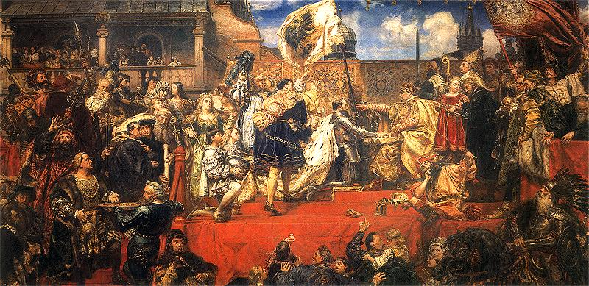
Stańczyk w czasie balu
na dworze królowej wobec straconego Smoleńska (Stańczyk), 1862
Hołd pruski,
1880-82

Slide 4
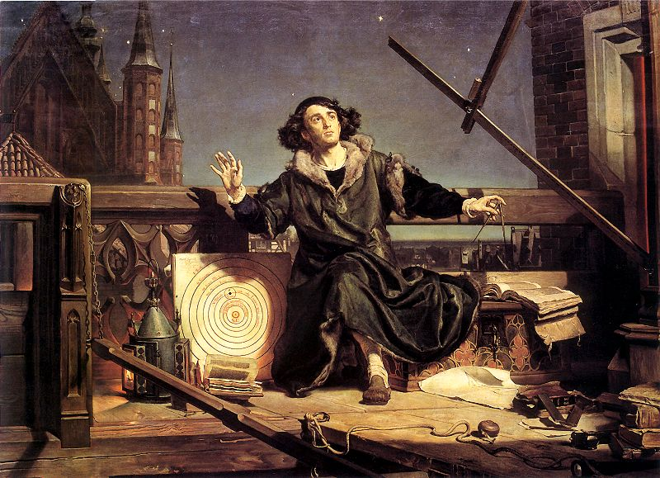
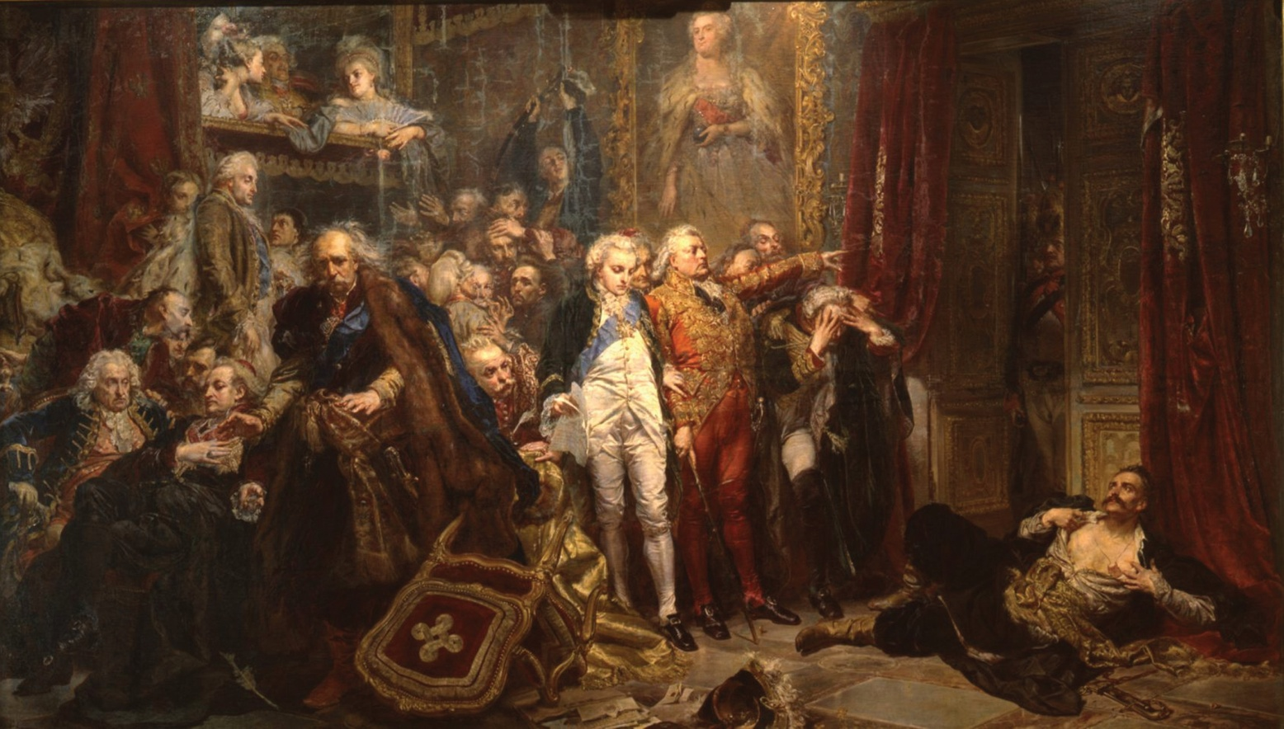
Astronom Kopernik, czyli rozmowa z Bogiem, 1873
Rejtan – Upadek Polski,1866

Slide 5
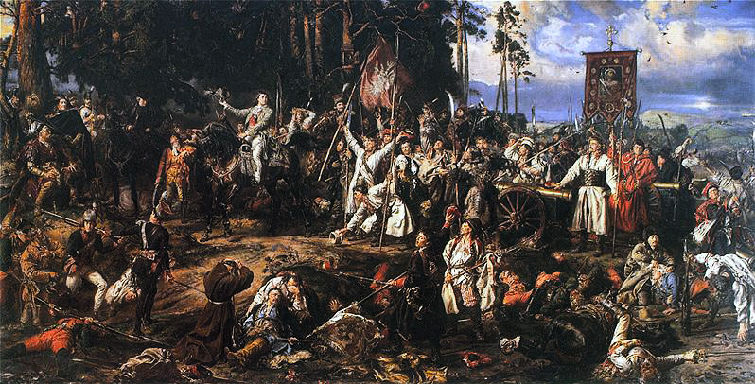
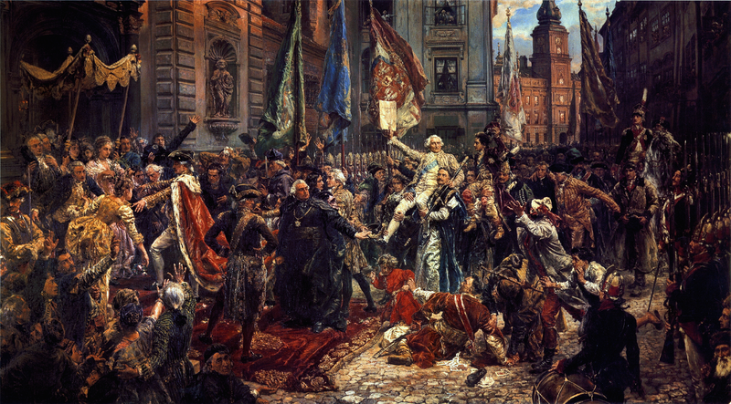
Jan Sobieski pod Wiedniem, 1883
Konstytucja 3 maja 1791 roku, 1891

